Slide 1
DATABASE - NORMALIZATION
SPECIAL JAVA SUBJECT FSOFT – Developer – Part1

Slide 2
Normalization
Bad database designs results in:
redundancy: inefficient storage.
anomalies: data inconsistency, difficulties in maintenance
Normalization is the process of efficiently organizing data in a database with two goals:
First goal: eliminate redundant data
for example, storing the same data in more than one table
Second Goal: ensure data dependencies make sense
for example, only storing related data in a table

Slide 3
Normalization: Benefits of Normalization
Less storage space
Quicker updates
Less data inconsistency
Clearer data relationships
Easier to add data
Flexible Structure

Slide 4
Normalization: Update Anomalies
Relations that have redundant data may have problems called update anomalies, which are classified as ,
Insertion anomalies
Deletion anomalies
Modification anomalies

Slide 5
Update Anomalies – Example 1/2
To insert a new staff with branchNo B007 into the StaffBranch relation;
To delete a tuple that represents the last member of staff located at a branch B007;
To change the address of branch B003.
StaffBranch
staffNo | sName | position | salary | branchNo | bAddress
SL21 | John White | Manager | 30000 | B005 | 22 Deer Rd, London
SG37 | Ann Beech | Assistant | 12000 | B003 | 163 Main St,Glasgow
SG14 | David Ford | Supervisor | 18000 | B003 | 163 Main St,Glasgow
SA9 | Mary Howe | Assistant | 9000 | B007 | 16 Argyll St, Aberdeen
SG5 | Susan Brand | Manager | 24000 | B003 | 163 Main St,Glasgow
SL41 | Julie Lee | Assistant | 9000 | B005 | 22 Deer Rd, London
Figure 1 StraffBranch relation

Slide 6
Update Anomalies – Example 2/2
Staff
staffNo | sName | position | salary | branceNo
SL21 | John White | Manager | 30000 | B005
SG37 | Ann Beech | Assistant | 12000 | B003
SG14 | David Ford | Supervisor | 18000 | B003
SA9 | Mary Howe | Assistant | 9000 | B007
SG5 | Susan Brand | Manager | 24000 | B003
SL41 | Julie Lee | Assistant | 9000 | B005
Branch
branceNo | bAddress
B005 | 22 Deer Rd, London
B007 | 16 Argyll St, Aberdeen
B003 | 163 Main St,Glasgow
Figure 2 Straff and Branch relations

Slide 7
Functional Dependencies 1/7
Functional dependency describes the relationship between attributes in a relation.
For example, if A and B are attributes of relation R, and B is functionally dependent on A ( denoted A B), if each value of A is associated with exactly one value of B. ( A and B may each consist of one or more attributes.)
A
B is functionally
B
dependent on A
Determinant
Refers to the attribute or group of attributes on the left-hand side of the arrow of a functional dependency

Slide 8
Functional Dependencies 2/7
Trivial functional dependency means that the right-hand
side is a subset ( not necessarily a proper subset) of the left-
hand side.
For example: (See Figure 1)
staffNo, sName → sName
staffNo, sName → staffNo
They do not provide any additional information about possible integrity constraints on the values held by these attributes.
We are normally more interested in nontrivial dependencies because they represent integrity constraints for the relation.

Slide 9
Functional Dependencies 3/7
Main characteristics of functional dependencies in normalization
Have a one-to-one relationship between attribute(s) on the left- and right- hand side of a dependency;
hold for all time;
are nontrivial.

Slide 10
Phụ thuộc hàm
Parttial dependency: Thuộc tính không khoá phụ thuộc vào 1 thuộc tính nằm trong tổ hợp khoá.
Transitive dependency: Thuộc tính không khoá phụ thuộc vào thuộc tính không khoá khác
MaDA
TenDA
MaNV
TenNV
CongViec
DonGiaCongViec
ThoiGianPC
Partial dependency
Transitive dependency
Partial dependency

Slide 11
Functional Dependencies 4/7
Identifying the primary key
Functional dependency is a property of the meaning or
semantics of the attributes in a relation. When a functional dependency is present, the dependency is specified as a
constraint between the attributes.
An important integrity constraint to consider first is the
identification of candidate keys, one of which is selected to be the primary key for the relation using functional dependency.

Slide 12
Functional Dependencies 5/7
Inference Rules
A set of all functional dependencies that are implied by a given set of functional dependencies X is called closure of X, written X⁺. A set of inference rule is needed to compute X⁺ from X.
Armstrong’s axioms
Relfexivity: If B is a subset of A, them A → B
Augmentation: If A → B, then A, C → B
Transitivity: If A → B and B → C, then A→ C
Self-determination: A → A
Decomposition: If A → B,C then A → B and A→ C
Union: If A → B and A → C, then A→ B,C
Composition: If A → B and C → D, then A,C→ B,

Slide 13
Functional Dependencies 6/7
Minial Sets of Functional Dependencies
A set of functional dependencies X is minimal if it satisfies
the following condition:
Every dependency in X has a single attribute on its right-hand side
We cannot replace any dependency A → B in X with dependency C →B, where C is a proper subset of A, and still have a set of dependencies that is equivalent to X.
We cannot remove any dependency from X and still have a set of dependencies that is equivalent to X.

Slide 14
Functional Dependencies 7/7
Example of A Minial Sets of Functional Dependencies
A set of functional dependencies for the StaffBranch relation satisfies the three conditions for producing a minimal set.
staffNo → sName
staffNo → position
staffNo → salary
staffNo → branchNo
staffNo → bAddress
branchNo → bAddress
branchNo, position → salary
bAddress, position → salary

Slide 15
The Process of Normalization
Normalization is often executed as a series of steps. Each step corresponds to a specific normal form that has known properties.
As normalization proceeds, the relations become progressively more restricted in format, and also less vulnerable to update anomalies.
For the relational data model, it is important to recognize that it is only first normal form (1NF) that is critical in creating relations. All the subsequent normal forms are optional.

Slide 16
First Normal Form – 1NF
1NF is for creating a well-organized database structure
Rules
Define the data items required, because they become the columns in a table. Place related data items in a table.
Ensure that there are no repeating groups of data.
Ensure that there is a primary key.

Slide 17
Dạng chuẩn 1
Dạng chuẩn 1 (1NF- First Normalization form): Quan hệ R được gọi là quan hệ đạt dạng chuẩn 1 nếu và chỉ nếu tất cả các miền chỉ chứa giá trị nguyên tố.
Cách chuyển qua 1NF:
Xác định khoá
Tất cả các thuộc tính phụ thuộc vào khoá
Không có thuộc tính có miền chứa giá trị không nguyên tố

Slide 18
Normalization: 1NF Example
R
Mãsv | Họtên | Mãlớp | Tênlớp | Điểmthi
S1 | Tiến | L1 | MT01 | M1 | 9
S1 | Tiến | L1 | MT01 | M2 | 7
S1 | Tiến | L1 | MT01 | M3 | 8
S2 | Trúc | L1 | MT01 | M1 | 9
S2 | Trúc | L1 | MT01 | M2 | 8
S3 | Hiền | L2 | MT02 | M1 | 5
Quan hệ R không ở dạng chuẩn 1 vì thuộc tính Điểmthi là thuộc tính phức hợp.

Slide 19
Normalization: Dạng chuẩn 1 (3)
R
Mãsv | Họtên | Mãlớp | Tênlớp | Mônhọc | Điểm
S1 | Tiến | L1 | MT01 | M1 | 9
S1 | Tiến | L1 | MT01 | M2 | 7
S1 | Tiến | L1 | MT01 | M3 | 8
S2 | Trúc | L1 | MT01 | M1 | 9
S2 | Trúc | L1 | MT01 | M2 | 8
S3 | Hiền | L2 | MT02 | M1 | 5
Quan hệ R ở 1NF vì các thuộc tính của R không là thuộc tính đa trị, không là thuộc tính phức hợp.

Slide 20
Normalization : 1NF Disadvantage
Các bất thường của quan hệ ở 1NF
Thêm vào
Không thể thêm thông tin của sinh viên mới có mã là S4, tên là Thành, thuộc lớp có mã là L1 nếu sinh viên này chưa đăng ký học môn học nào cả.
Cập nhật
Sửa tên của sinh viên có tên là Tiến với tên mới là Thành sẽ phải sửa tất cả các hàng của sinh viên này.
Xóa bỏ
Xóa thông tin sinh viên S3 đăng ký môn học M1 sẽ làm mất thông tin của sinh viên này.
Nguyên nhân
Tồn tại thuộc tính không khóa phụ thuộc hàm riêng phần vào khóa.

Slide 21
Normalization: Second Normal Form – 2NF
2NF: it is in 1NF and every non-prime attribute of the table is either dependent on the whole of a candidate key, or on another non prime attribute.

Slide 22
Dạng chuẩn 2
Dạng chuẩn 2 (2NF- First Normalization form): Quan hệ R được gọi là quan hệ đạt dạng chuẩn 2 nếu và chỉ nếu nó đạt dạng chuẩn 1 và tất cả các thuộc tính không khoá trong quan hệ phụ thuộc đầy đủ vào thuộc tính khoá.
Cách chuyển qua 2NF:
Chuyển về dạng chuẩn 1.
Tách các thuộc tính thành phần tham gia vào khoá trên những dòng riêng biệt.
Viết tổ hợp khoá ở dòng cuối cùng.
Xác định các thuộc tính phụ thuộc vào các khoá.

Slide 23
Normalization: 2NF Example
R
Mãsv | Họtên | Mãlớp | Tênlớp | Mônhọc | Điểm
S1 | Tiến | L1 | MT01 | M1 | 9
S1 | Tiến | L1 | MT01 | M2 | 7
S1 | Tiến | L1 | MT01 | M3 | 8
S2 | Trúc | L1 | MT01 | M1 | 9
S2 | Trúc | L1 | MT01 | M2 | 8
S3 | Hiền | L2 | MT02 | M1 | 5
Các phụ thuộc hàm: Khóa của R: {Mãsv, Mônhọc}
Mãsv → {Họtên, Mãlớp}
Mãlớp → Tênlớp
{Mãsv, Mônhọc} → Điểm
Lược đồ quan hệ R không ở 2NF vì thuộc tính không khóa Họtên phụ thuộc hàm riêng phần vào khóa {Mãsv, Mônhọc}.

Slide 24
Normalization: 2NF Example
R₁
R₂
Mãsv | Họtên | Mãlớp | Tênlớp
S1 | Tiến | L1 | MT01
S2 | Trúc | L1 | MT01
S3 | Hiền | L2 | MT02
Mãsv | Mônhọc | Điểm
S1 | M1 | 9
S1 | M2 | 7
S1 | M3 | 8
S2 | M1 | 9
S2 | M2 | 8
S3 | M1 | 5
Khóa của R₁: Mãsv
Khóa của R₂: {Mãsv, Mônhọc}
Lược đồ quan hệ R₁ và R₂ đều ở 2NF vì các thuộc tính không khóa đều phụ thuộc hàm đầy đủ vào khóa.

Slide 25
Normalization: 2NF Disadvantage
Các bất thường của quan hệ ở 2NF
Thêm vào
Không thể thêm thông tin của lớp L3 có tên là MT03 nếu chưa có sinh viên nào học lớp này.
Cập nhật
Sửa tên của lớp có mã L1 với tên mới là MT_1 sẽ phải sửa tất cả các hàng của lớp này.
Xóa bỏ
Xóa thông tin của sinh viên có mã S3 sẽ làm mất thông tin của lớp L2.
Nguyên nhân
Tồn tại thuộc tính không khóa phụ thuộc bắc cầu vào khóa.

Slide 26
Normalization: Third Normal Form – 3NF
3NF: is in second normal form and All nonprimary fields are dependent on the primary key.
Purpose: reduce the amount of wasted storage and data redundancy
Notes:
Third normal form is the final step this book illustrates. More normal forms exist, but they get more
complex and don’t necessarily lead to an efficient database. There’s a trade-off in database design
between minimizing data redundancy and database efficiency. Normal forms aim to reduce the amount
of wasted storage and data redundancy. However, they can do so at the cost of database efficiency, in
particular, the speed of getting data in and out. Good practice is to ensure that your database tables are
in second normal form. Third normal form is a little more optional, and its use depends on the circumstances.
A table is in third normal form when the following conditions are met:
❑ It is in second normal form.
❑ All nonprimary fields are dependent on the primary key.
The dependency of nonprimary fields is between the data. For example, street name, city, and state are
unbreakably bound to the zip code. For example, New Street, New City, Some State, has an assigned and
unique zip code. If you mail a letter, in theory supplying the street address and zip code is enough for
someone to locate the house. Another example is social security number and a person’s name. No direct
dependency exists, however, between zip code and a person’s name. The dependency between social
security number and name and between zip code and address is called a transitive dependency.

Slide 27
Dạng chuẩn 3
Dạng chuẩn 3 (3NF- Third Normalization form): Quan hệ R được gọi là quan hệ đạt dạng chuẩn 3 nếu và chỉ nếu nó đạt dạng chuẩn 2 và không tồn tại phụ thuộc hàm bắc cầu giữa thuộc tính không khoá vào khoá (thuộc tính không khoá xác định thuộc tính khác).
Cách chuyển qua 3NF:
Chuyển về dạng chuẩn 2.
Loại bỏ phụ thuộc hàm bắc cầu.

Slide 28
Normalization: 3NF - Example
R₁
Mãsv | Họtên | Mãlớp | Tênlớp
S1 | Tiến | L1 | MT01
S2 | Trúc | L1 | MT01
S3 | Hiền | L2 | MT02
Lược đồ quan hệ R₁ không ở 3NF vì thuộc tính không khóa Tênlớp phụ thuộc bắc cầu vào khóa Mãsv.
Mãsv → Mãlớp Mãlớp → Tênlớp
Mãlớp −/→ Mãsv Tênlớp ∉ {Mãsv, Mãlớp}

Slide 29
Normalization: 3NF - Example
R₁₁
R₁₂
Mãlớp | Tênlớp
L1 | MT01
L2 | MT02
Mãsv | Họtên | Mãlớp
S1 | Tiến | L1
S2 | Trúc | L1
S3 | Hiền | L2
Khóa của R₁₁: Mãlớp
Khóa của R₁₂: Mãsv
Lược đồ quan hệ R₁₁ và R₁₂ đều ở 3NF vì các thuộc tính không khóa đều không phụ thuộc bắc cầu vào khóa.

Slide 30
Bài toán 1
Xét mẫu báo cáo của công ty về “những nhân viên tham gia các đề án”
Ma DA | TenDA | Ma NV | TenNV | CongViec | DonGia CongViec | ThoiGianPC
1 | Sun park | 1 | Nguyễn Tùng | Phân tích viên | 20 | 30
 |  | 2 | Bùi Hằng | LTV | 15 | 90
 |  | 3 | Lê Như | LTV | 15 | 80
2 | Lotus engine | 1 | Nguyễn Tùng | Quản lý | 25 | 70
 |  | 3 | Lê Như | LTV | 15 | 70
 |  | 4 | Phạm Quang | Phân tích viên | 20 | 50
3 | Smart card | 4 | Phạm Quang | Quản lý | 25 | 90
 |  | 3 | Lê Như | LTV | 15 | 90
4 | Green Team | 5 | NguyễnHùng | Kỹ sư hệ thống | 17 | 90

Slide 31
Bài toán 1 (tt)
Các phụ thuộc hàm:
F1: MaDA, MaNV →TenDA, TenNV, CongViec, DonGiaCongViec, ThoiGianPC.
F2: MaDA →TenDA
F3: MaNV → TenNV, CongViec, DonGiaCongViec.
F4: CongViec →ĐonGiaCV
MaDA
TenDA
MaNV
TenNV
CongViec
DonGiaCongViec
ThoiGianPC
Partial dependency
Transitive dependency
Partial dependency

Slide 32
1NF cho bài toán 1
Primary key
Ma DA | TenDA | Ma NV | TenNV | CongViec | DonGia CongViec | ThoiGianPC
1 | Sun park | 1 | Nguyễn Tùng | Phân tích viên | 20 | 30
1 | Sun park | 2 | Bùi Hằng | LTV | 15 | 90
1 | Sun park | 3 | Lê Như | LTV | 15 | 80
2 | Lotus engine | 1 | Nguyễn Tùng | Quản lý | 25 | 70
2 | Lotus engine | 3 | Lê Như | LTV | 15 | 70
2 | Lotus engine | 4 | Phạm Quang | Phân tích viên | 20 | 50
3 | Smart card | 4 | Phạm Quang | Quản lý | 25 | 90
3 | Smart card | 3 | Lê Như | LTV | 15 | 90
4 | Green team | 5 | NguyễnHùng | Kỹ sư hệ thống | 17 | 90

Slide 33
2NF cho bài toán 1
MaDA
TenDA
MaNV
TenNV
CongViec
DonGiaCongViec
Transitive dependency
MaDA
MaNV
ThoiGianPC

Slide 34
3NF cho bài toán 1
MaDA
TenDA
MaNV
TenNV
CongViec
MaDA
MaNV
ThoiGianPC
CongViec
DonGiaCongViec

Slide 35
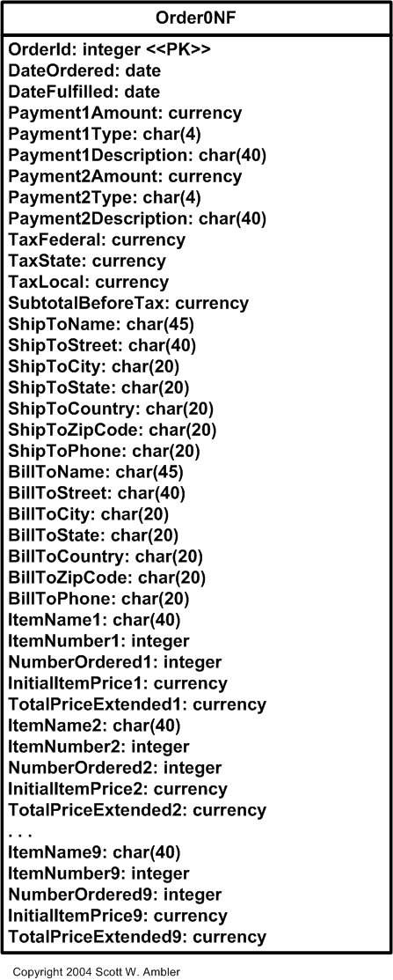
Normalization: A database “Best” Practice

Slide 36
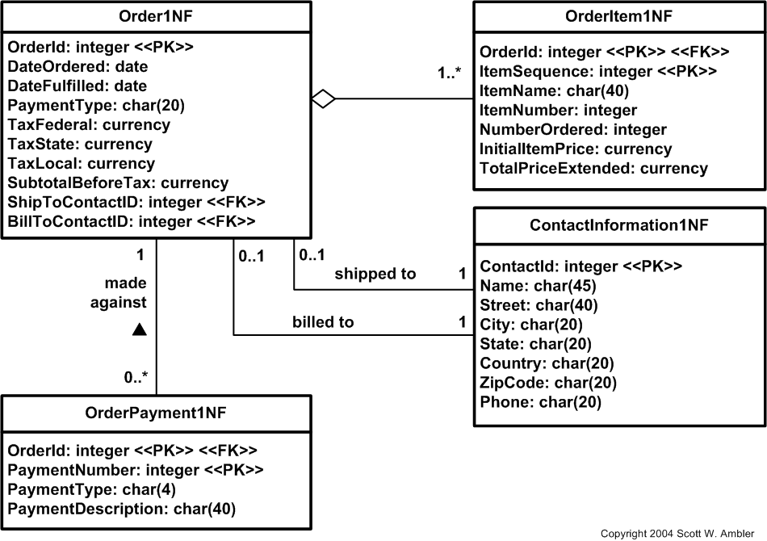
Normalization - 1NF

Slide 37
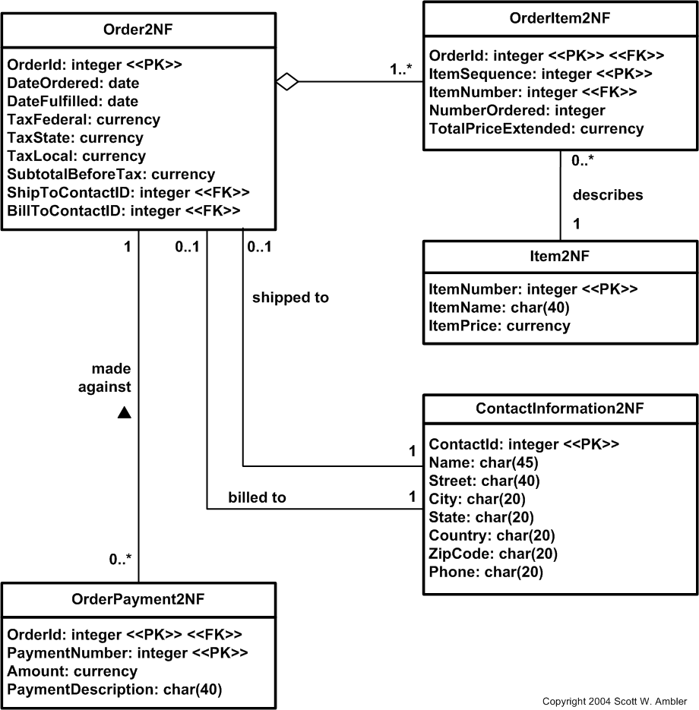
Normalization - 2NF

Slide 38
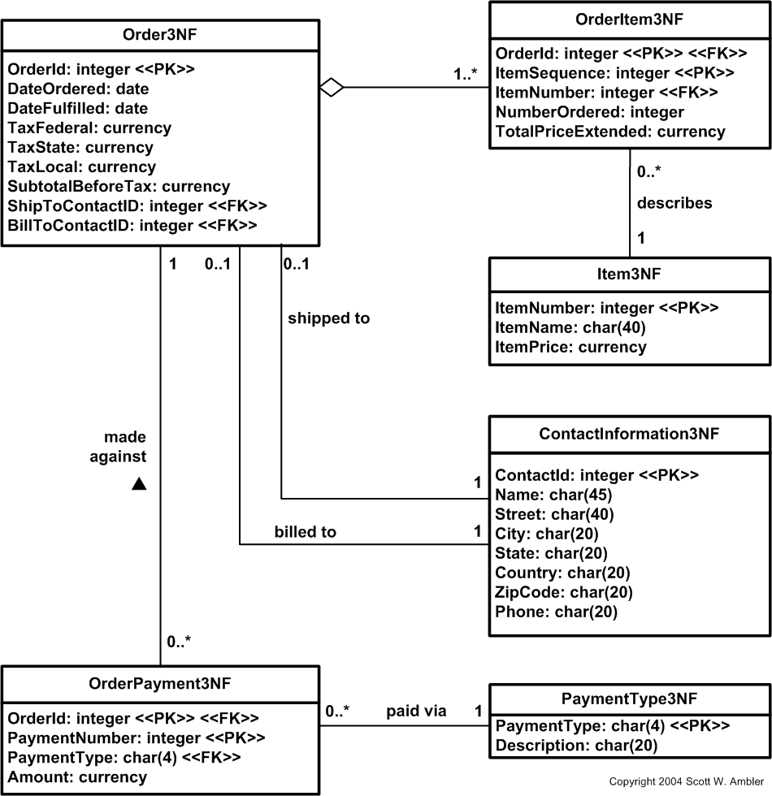
Normalization - 3NF

Slide 39
Tips for DB Designing
Don’t design a database that copes with the norm.
Choose meaningful names for tables and fields.
Try to keep names simple
Be consistent in your naming and choice of data type.
Analyze your data needs on paper first.
Pick your primary key carefully.
Create an index
Add a multicolumn index.
Avoid using reserved words as table or field names.
Consider storage space requirements.

Slide 40
Q&A
Q & A

